Slide 1
Otthoni számítógépes hálózatban használható eszközök
Készítette: Dombay Gergely
Felkészítő tanár neve: Czuth Éva mérnöktanár
Dátum: 2016.03.12.
Szentendrei Móricz Zsigmond Gimnázium
2000 Szentendre, Kálvária út 16.

Slide 2
» Egy kis történelem
Paul Baran 1968-ban tett javaslatot egy olyan hálózati rendszerre, amelyben adatcsomagokat továbbítottak. Ez lett az alapja a számítógépes hálózatoknak.
A hálózatok, technológiák fejlődése és a számítógépes összeköttetés iránti kereslet ösztönözte az informatika ezen területének fejlődését.
Napjainkban ez úgy nyilvánul meg, hogy megnőtt a hálózatok száma mind üzleti, mind Otthoni felhasználás terén.

Slide 3
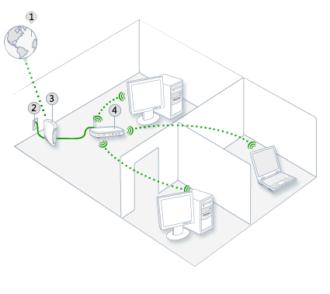
» Példa egy otthoni hálózatra
1, Internet
2, Hálózati kábel
3, Modem
4, Vezeték nélküli útálasztó

Slide 4
» De mi is az a Számítógépes hálózat?
A számítógép-hálózat egy speciális rendszer
számítógépek egymás közötti kommunikációja
lehet fix (kábelalapú, állandó)
vagy ideiglenes (mint például a modemen keresztüli kapcsolat)

Slide 5
» Hálózati Kártya
A hálózati kártya a számítógépek hálózatra kapcsolódását és az azon történő kommunikációját teszi lehetővé
Az alaplapok többsége integrált formában tartalmazza.

Slide 6
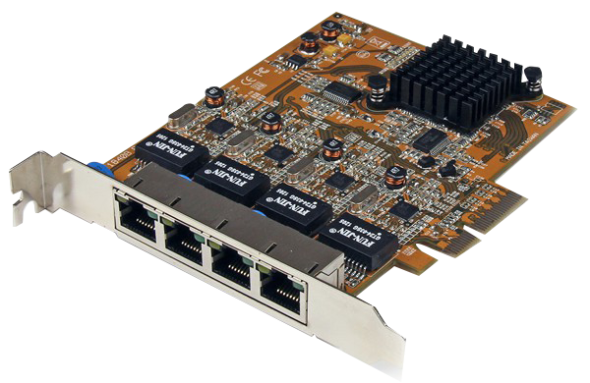
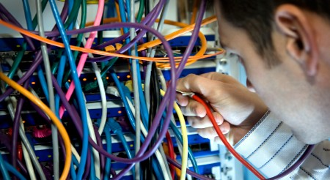
» Kábelek és Csatlakozók
A hálózati kártyán többféle csatlakozóval is találkozhatunk.
Az alkalmazott kábel típusa nagyon nagy hatással van a hálózatra.
A kábel fajtájától függ az alkalmazható topológia → további paramétert határoz majd meg.

Slide 7
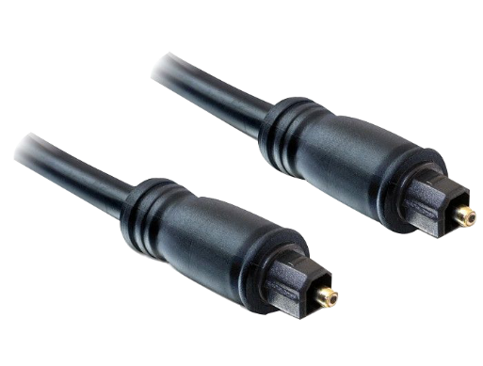
» Optikai szál
Az optikai szál egy tiszta, néhány tíz mikrométer átmérőjű üvegszálból és az ezt körülvevő, kisebb optikai törésmutatójú héjból álló vezeték.
(100 Mbit/s, 1 Gbit/s, üvegszál)
Optikai szál
Külső köpeny
Üvegbevonat

Slide 8
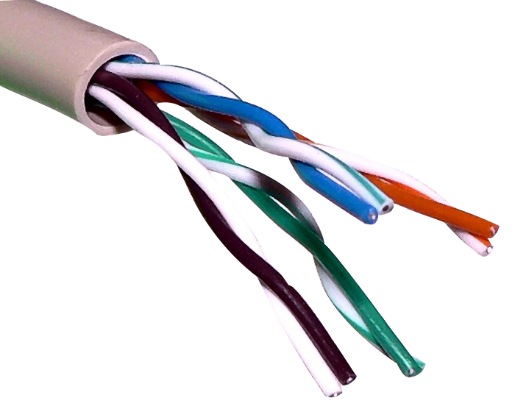
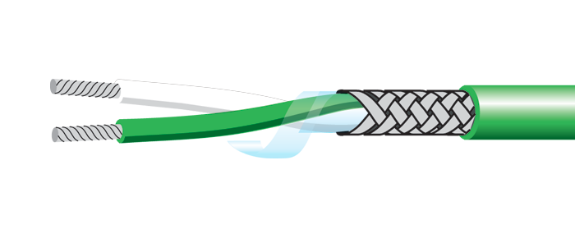
» Csavart érpár
Két fajtája létezik: Árnyékolt és Árnyékolatlan csavart érpár
Az Árnyékolatlan csavart érpár, más néven UTP kábel (Unshielded Twisted Pair) egy csavart érpáras hálózati kábeltípus.
Az Árnyékolt csavart érpár , más néven STP kábel (Shielded Twisted Pair) egy csavart érpáras hálózati kábeltípus.

Slide 9
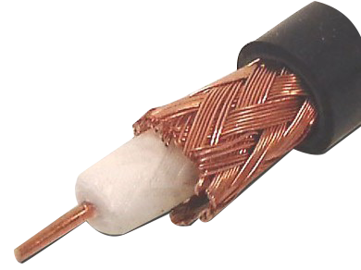
» Koax Kábel
A koaxiális kábel a híradástechnikában használt vezetéktípus
Sebessége 10 Mbit/s
Ma már ritka
Felépítése:
Szigetelés
Külső burkolat
Belső vezető ér
Fémháló

Slide 10
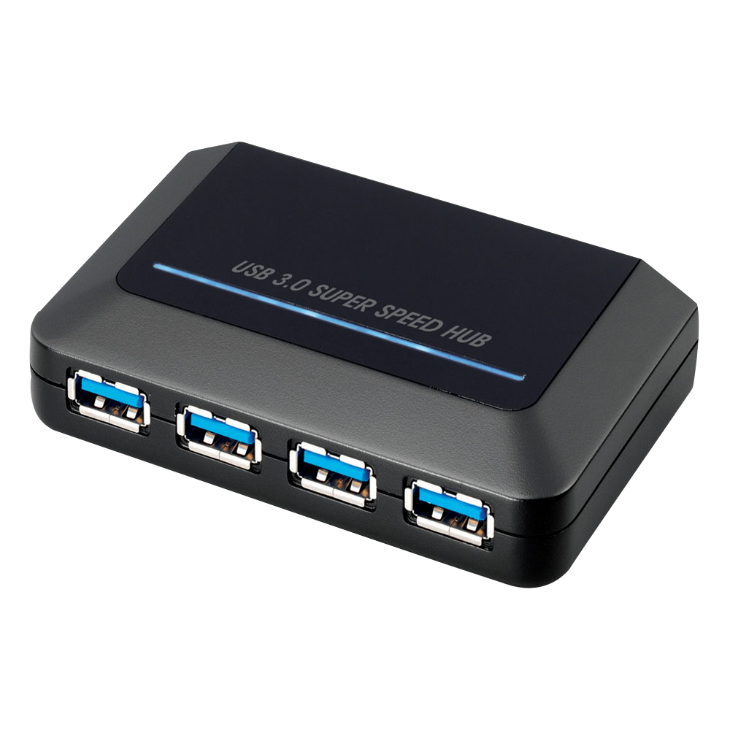
» Hálózati hardver eszközök
HUB:
Hálózati eszközök közös kapcsolódási pontja.
helyi hálózatokban használják
eszközök összekötésére szolgál
Két fajtája van: Passzív és intelligens Hub

Slide 11
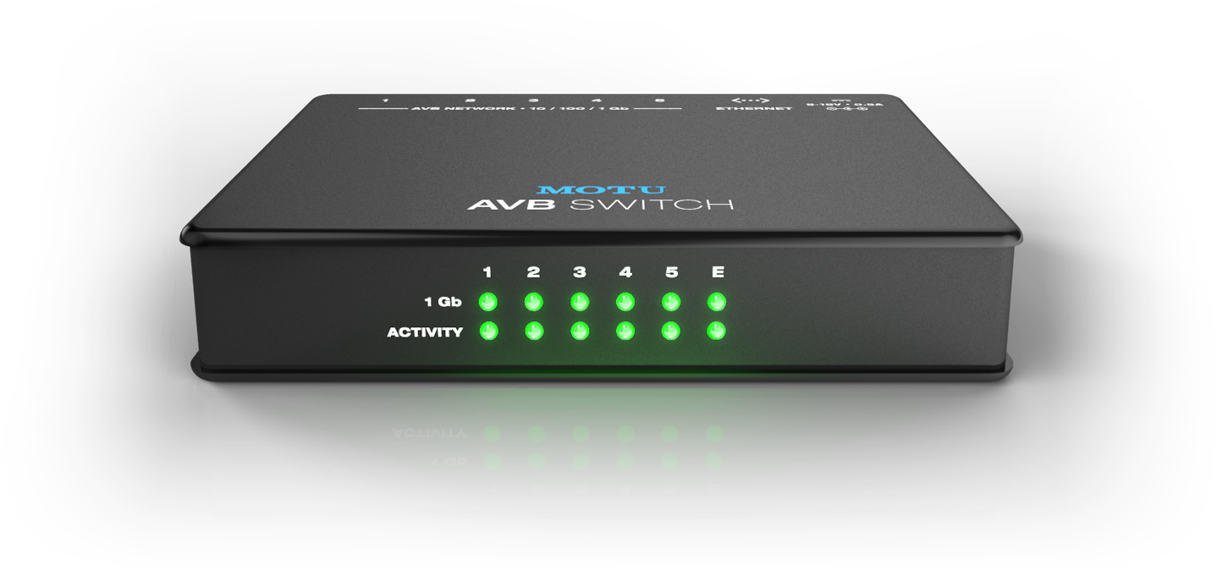
» Hálózati hardver eszközök
Switch:
Más néven adatátviteli kapcsoló vagy Switch
Aktív számítógépes Hálózati eszköz
A csatlakoztatott eszközök közötti adatáramlást teszi lehetővé.

Slide 12
» Hálózati hardver eszközök
Router:
Más néven útválasztó vagy router
a számítógépes hálózatokban egy útválasztást végző eszköz
Intelligens hálózati eszköz
Feladata: A beérkező adatcsomagok továbbítása a célállomás felé

Slide 13
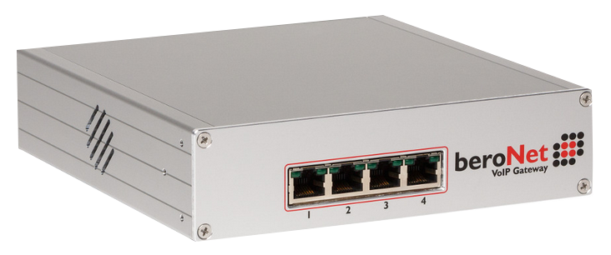
» Hálózati hardver eszközök
Gateway:
Más néve Átjáró, kilépő
Két különböző hálózat közötti adattovábbító
Feladata: Az adatkódok és a forgalmi protokollok átformálása

Slide 14
» Hálózati hardver eszközök
Repeater:
Más néven Jelismétlő
A nagy távolságra történő adatátvitel során használják
zavarok kiküszöbölésére szolgál
Feladata: analóg jelek fogadása→ digitális adatsorrá
alakítás → analóg kód előállítása → továbbküldés a célállomás felé

Slide 15
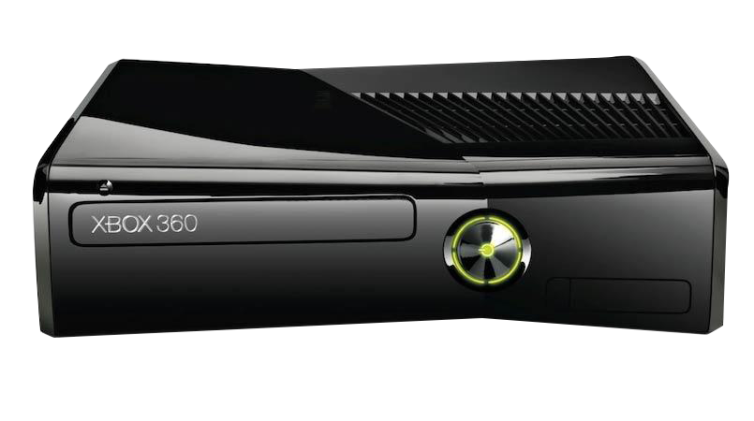
» Xbox 360
Az Xbox 360 egy a Microsoft, IBM, ATI, Samsung, SiS által fejlesztett hetedik generációs játékkonzol
A készüléket 2005. május 12.-én mutatták be
Adatok :
Merevlemez: 20, 60, 120, 250, 320 vagy 500 GB-os lehet
RAM: 512 MB, 700 MHz GDDR3
CPU: 3 szimmetrikus mag, egyenként 3,2 GHz-en

Slide 16
» Xbox Live
A konzolhoz elérhető online felület az Xbox Live, amelyen fizetős gold tagsággal az Xbox bármely játékosa, lakóhelytől függetlenül, összemérheti tudását a többi Xbox-ossal
Háromféle Live Gold tagság: 1 hónapos. 3 hónapos és 12 hónapos

Slide 17
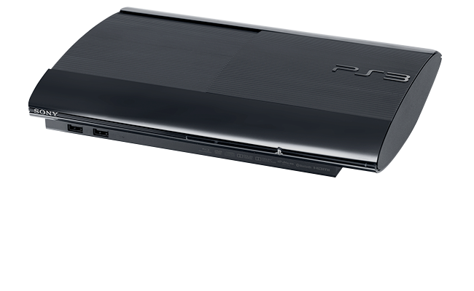
» PlayStation 3
A PlayStation 3 ( vagy a hivatalos rövidítés szerint PS3) a Sony Computer Entertainment videojáték konzolja.
Először Japánban jelent meg 2006. november 11-én
Adatok:
Merevlemez: 20, 40, 60, 80, 120, 160, 250, 320, 500 GB-os
RAM: 256 MB XDR RAM 3200 MHz + 256 MB RSX RAM 700 MHz
CPU: 1 központi egység és 8 párhuzamosan dolgozó egység

Slide 18
» Playstation network
A PlayStation Network a PlayStation 3 hivatalos hálózati rendszere
Tartalmak:
FullHD filmek
videók
képek
klipek
zenék
játékok

Slide 19
» ismétlő kérdések
Mit értünk a Számítógépes Hálózat szó alatt?
Mit tesz lehetővé a Hálózati Kártya ?
Mik a csavart érpár fajtái?
Hol használják a Repeater-t ?

Slide 20
» Források
https://hu.wikipedia.org/wiki/PlayStation_3
https://hu.wikipedia.org/wiki/Xbox_360
https://hu.wikipedia.org/wiki/Sz%C3%A1m%C3%ADt%C3%B3g%C3%A9p-h%C3%A1l%C3%B3zat
https://hu.wikipedia.org/wiki/%C3%9Atv%C3%A1laszt%C3%B3
https://hu.wikipedia.org/wiki/Hub_(h%C3%A1l%C3%B3zat)
https://hu.wikipedia.org/wiki/Switch_(informatika)
https://hu.wikipedia.org/wiki/Repeater
http://blog.bix2.hu/wp-content/uploads/szamitogep-halozat-epites.jpg
http://prohardver.hu/dl/cnt/2010-08/63638/thecusc10gt.jpg
https://ipon.hu/GalleryMod/2013-11/211200/311097_startech_st1000spex42_4_port_gigabit_pci_express_halozati_kartya.jpg
http://www.magicomp.hu/webshop/picture/2012_12/Optikai_kabel_Toslink_Standard_apa-apa.jpg
https://upload.wikimedia.org/wikipedia/commons/c/cb/UTP_cable.jpg
http://www.tcdirect.hu/images/prodimages/large/819200.png
http://kameraoutlet.shoprenter.hu/custom/kameraoutlet/image/cache/w900h500m00wt1/kiegeszitok/koax_kabel.jpg
http://www.videk.co.uk/shopimages/sections/thumbnails/2540H.jpg
http://cdn-data.motu.com/site/images/avb/avb-switch-front-angle-hero1.png
https://cdn4.iconfinder.com/data/icons/BRILLIANT/networking/png/400/access_point.png
http://www.3cx.com/wp-content/uploads/2010/03/beroNet-VoIP-Gateways.png
http://cdn-reichelt.de/bilder/web/xxl_ws/G100/GIGASET_REPEATER.png
http://looppacificassets.s3.amazonaws.com/styles/carousel_large/s3/thumbnails/image/xbox360.jpg?itok=wPc7r5YF
http://image.noelshack.com/fichiers/2014/22/1401468152-xbox-live-games-with-gold.png
http://vignette4.wikia.nocookie.net/borderlands/images/7/7b/Xbox_360_logo.png/revision/latest?cb=20091210171006
http://rocketdock.com/images/screenshots/playstation-3-png.png
http://vignette1.wikia.nocookie.net/logopedia/images/0/0c/PlayStation_Network_2.png/revision/latest?cb=20110901131513
http://hot-iron.hu/wp-content/uploads/2015/05/kerdojel.png
http://res1.windows.microsoft.com/resbox/hu/windows%20vista/main/a69d8607-7487-47db-a49e-ac33a0f6546d_0.png
http://www.nowgamer.com/wp-content/uploads/2014/09/342359.png
http://www.postelds.sk/images/technology-globe.png

Slide 21
Köszönöm a figyelmet!
☺

